Slide 1


Slide 2
Povrch dnešní krajiny
povrch ČR je pestrý – střídají se roviny, pánve, kotliny a vysočiny
nejvyšší pohoří se rozkládají při státní hranici

Slide 3
většina našeho území leží v nadmořské výšce do 600 m
74 % území leží ve výšce 201 – 600 m n. m.
polovinu rozlohy ČR dle výškového rozpětí tvoří:
PAHORKATINY

Slide 4
Rozmanitost naší krajiny:
– sopečný původ:
České středohoří – tvary v podobě kup a homolí
– pozůstatky horského zalednění:
Šumava a Krkonoše – údolí, jezera
– vápencová krajina:
Moravský kras, Český kras –
krápníkové jeskyně, ponorné řeky
– pískovec:
Děčínská vrchovina, Prachovské skály –
skalní města, kaňony

Slide 5
– žulová tělesa:
Středočeská pahorkatina, Českomoravská
Vrchovina, Krkonoše – skalní útvary
– roviny:
Česká tabule – nejúrodnější oblast Čech
– pánve:
Sokolovská a Mostecká pánev – těžba uhlí
Třeboňská, Českobudějovická – rybníky
– flyšové pohoří:
Moravskoslezské Beskydy, Bílé Karpaty
– úvaly:
Dolnomoravský úval – úrodná půda

Slide 6
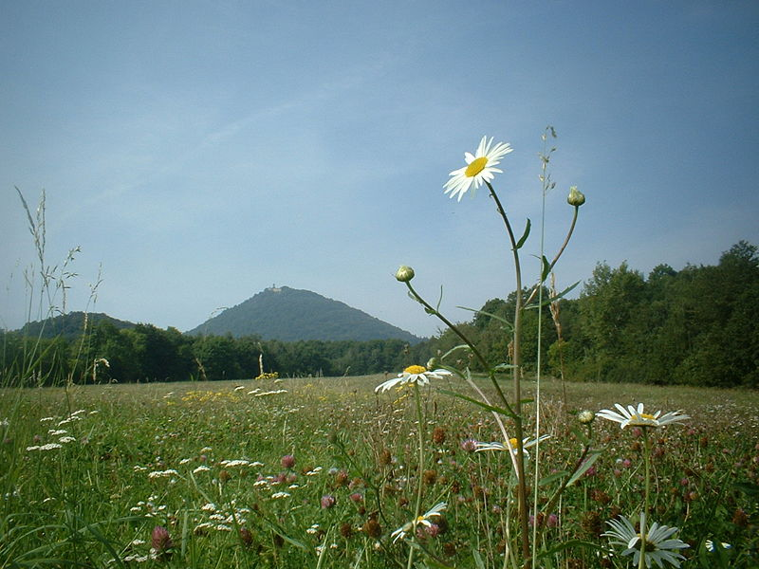
České středohoří – Milešovka (837 m n. m.)

Slide 7
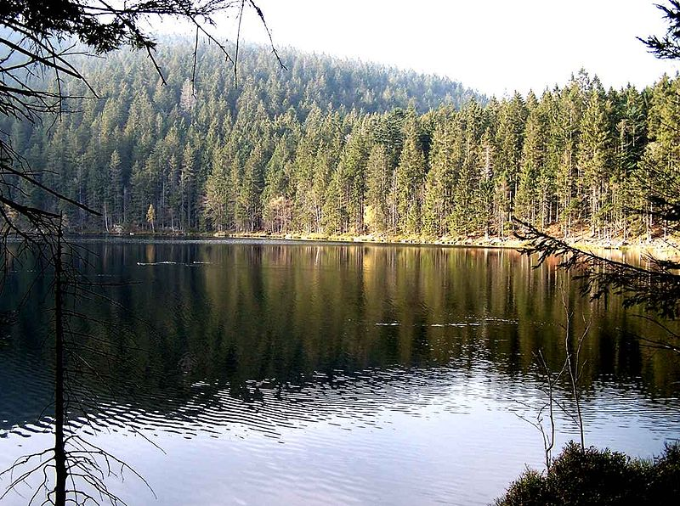
Čertovo jezero – ledovcového původu

Slide 8
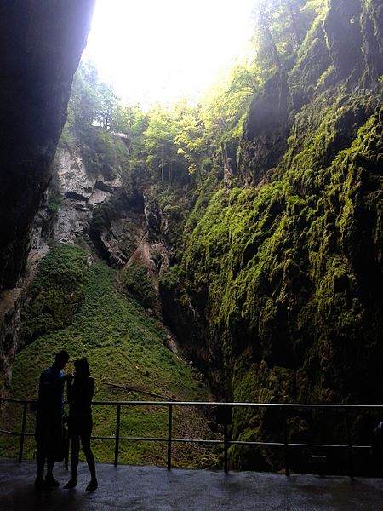
Moravský kras – Macocha (138,4 m hluboká)

Slide 9
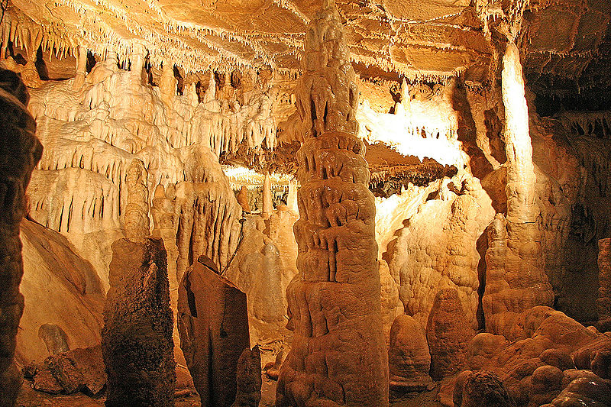
Moravský kras – jeskyně Balcarka

Slide 10
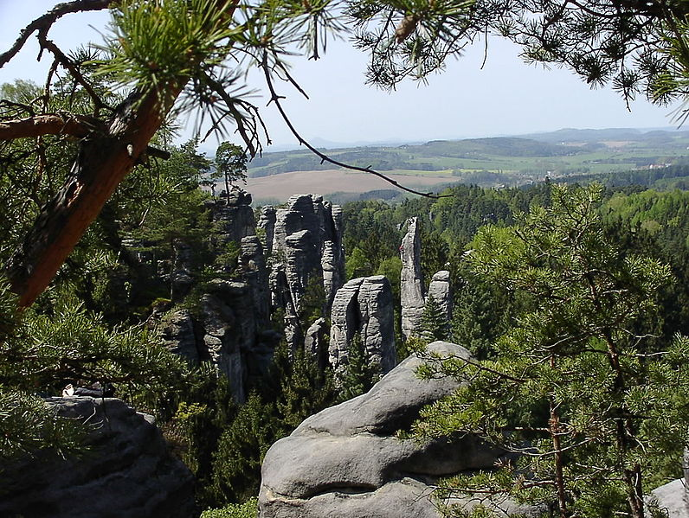
Prachovské skály

Slide 11
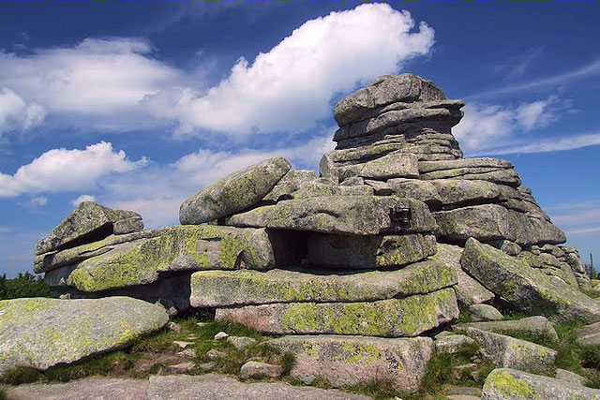
Žulový útvar Dívčí kameny – Krkonoše

Slide 12
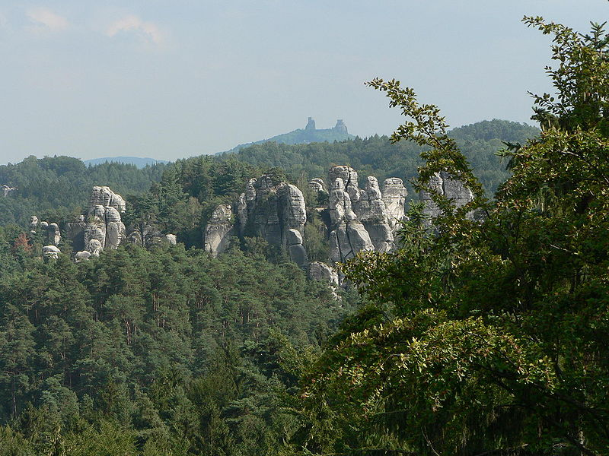
Česká tabule – Český ráj a Trosky

Slide 13
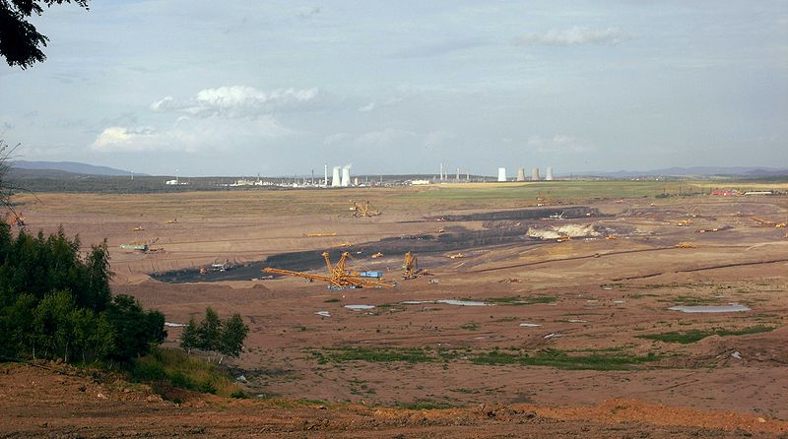
Mostecká pánev

Slide 14
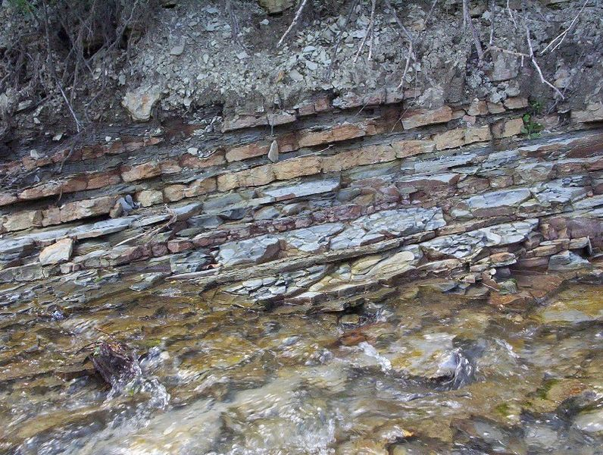
Flyš – Karpaty

Slide 15
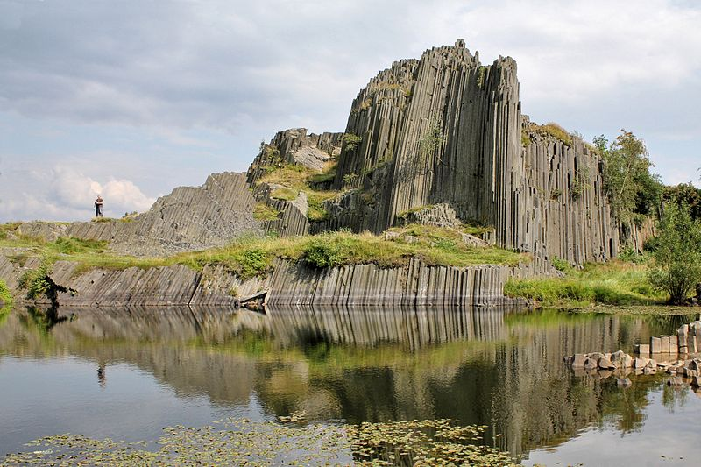
Panská skála u Kamenického Šenova

Slide 16
Použité zdroje
Str. 5
http://upload.wikimedia.org/wikipedia/commons/e/e0/Milesovka.JPG
Str. 6
http://upload.wikimedia.org/wikipedia/commons/9/9a/Motiva%C4%8Dn%C3%AD-foto-%C4%8Certovo-jezero.jpg
Str. 7
http://upload.wikimedia.org/wikipedia/commons/7/77/MacochaDno.jpg
Str. 8
http://upload.wikimedia.org/wikipedia/commons/8/89/Jeskyn%C4%9B_Balcarka32.jpg
Str. 9
http://upload.wikimedia.org/wikipedia/commons/f/f4/Prachauer_felsen_03.jpg
Str. 10
http://itras.cz/fotogalerie/divci-kameny/velke/divci-kameny-003.jpg
Str. 11
http://upload.wikimedia.org/wikipedia/commons/8/89/Ceskyraj_trosky.JPG
Str. 12
http://upload.wikimedia.org/wikipedia/commons/7/73/Nordb%C3%B6hmisches_becken_near_Jeze%C5%99%C3%AD.jpg
Str. 13
http://upload.wikimedia.org/wikipedia/commons/0/0b/Carpathian_flysch_cm04.jpg
Str. 14
http://upload.wikimedia.org/wikipedia/commons/d/dd/Pansk%C3%A1_sk%C3%A1la%286%29_edit.jpg
Aplikace Microsoft Office PowerPoint
Pozn.: Všechny internetové stránky byly použity 10. 12. 2011.

Slide 17
Očekávaný výstup: Žák porovnává a přiměřeně hodnotí povrch krajiny v ČR. Orientuje se v základních zeměpisných pojmech a geografických prvcích.
Učivo: Povrch krajiny v ČR
Rozsah: 25 minut
Další pomůcky: doprovodný obrazový materiál, učebnice, mapa ČR
Ověřeno dne: 9. 10. 2012 v 9. třídě

